Slide 1

201844050 박승민
13주차 과제 실습

Slide 2

목차
1
12 – 1 PC방화벽 설치 및 사용

Slide 3
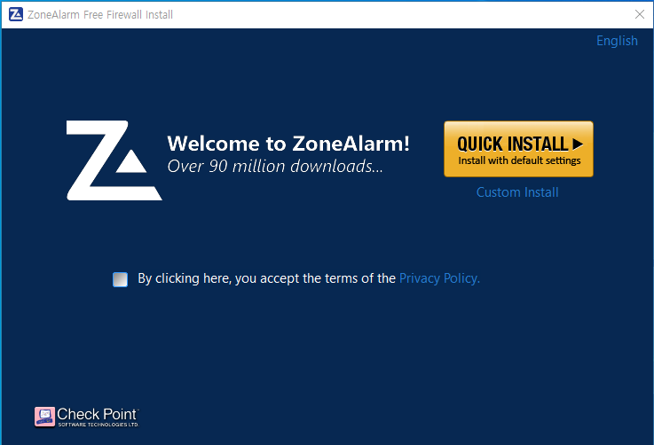
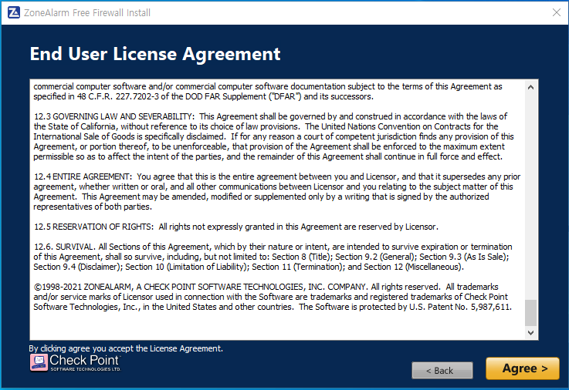
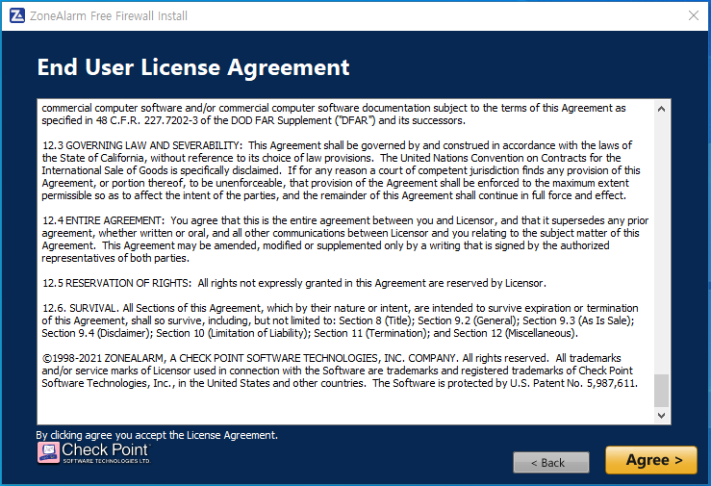
Part 1,
12 – 1 PC방화벽 설치 및 사용

Slide 4
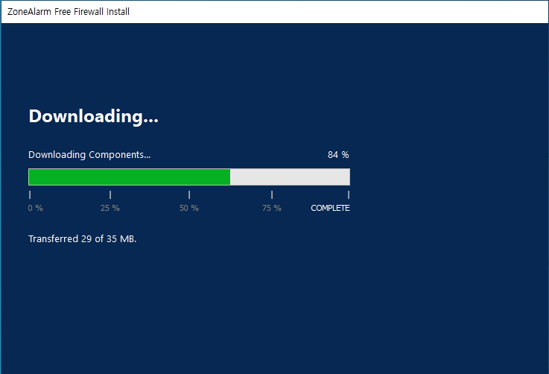
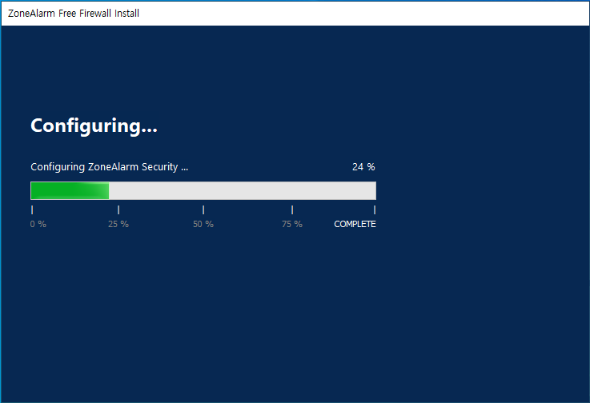
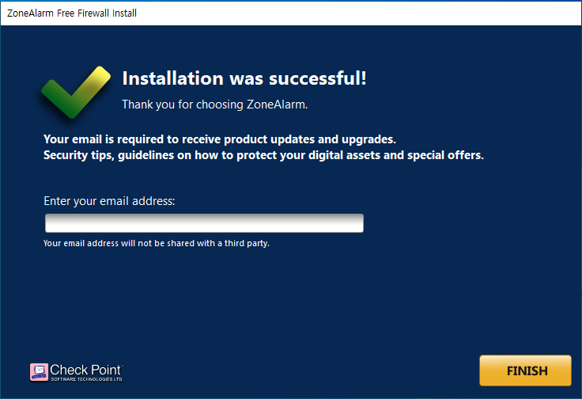
Part 1,
12 – 1 PC방화벽 설치 및 사용

Slide 5
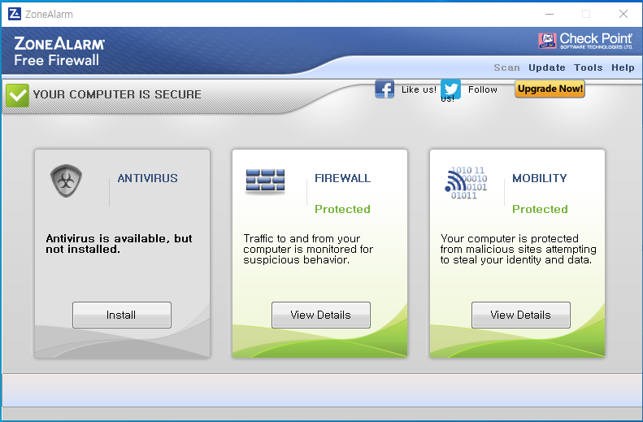
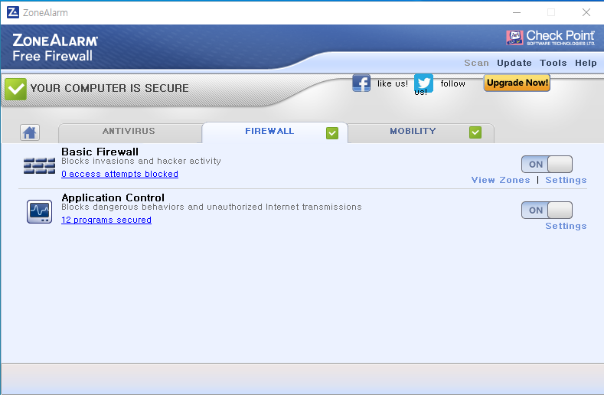
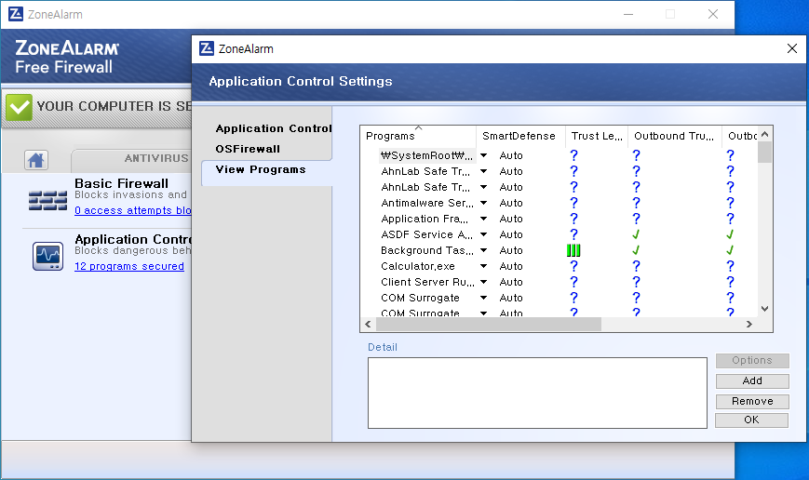
Part 1,
12 – 1 PC방화벽 설치 및 사용

